Slide 1
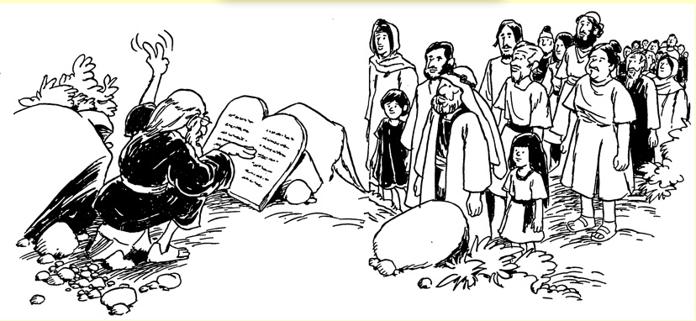
Ulangan
Dr. Rick Griffith, Singapore Bible College
www.biblestudydownloads.com
Pembaharuan Dari Perjanjian Musa

Slide 2
REVIEW KUIS UNTUK BILANGAN
Bilangan dapat digambarkan menurut kata kuncinya yaitu:_______________.
Karena pemberontakan orang Israel, perjalanan mereka dari Sinai ke Tanah Perjanjian membutuhkan ____ tahun.
Persiapan
39

Slide 3
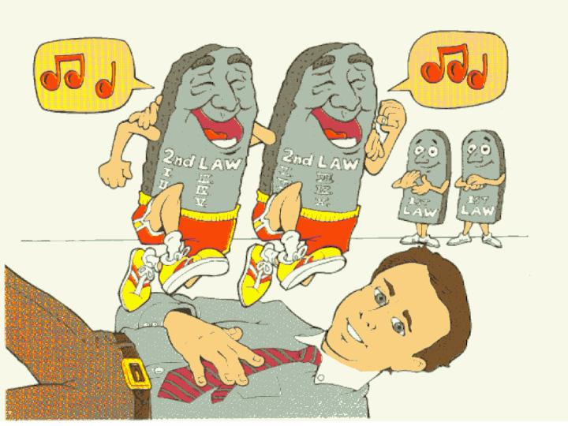
"Duet-Run-On-Me"
Walk Through The Bible ©1989

Slide 4
Garis Besar Kitab Ulangan
Tinjauan Historis
Instruksi untuk generasi baru

Slide 5

Garis Waktu
ULANGAN
Yesus
Daud
Abraham
Air Bah
Sekarang
Raja
Gereja
Suku
3000
2000
1000
AD
1000
2000
Penciptaan
Ciptaan Baru

Slide 6

Kronologi Pengembaraan di Padang Gurun
Keluaran
ULANGAN
April 1445
1 Februari, 1405
40 tahun
1445
1440
1435
1430
1425
1 4 2 0
1415
1410
1405

Slide 7

Perjalanan di Kitab Ulangan
Moab
Kadesh- barnea
Gn. Hor
Gn. Sinai

Slide 8


Lokasi dari Suku-suku & Orang Lewi
142
U
Efraim
B
T
Manasye
Benyamin
S
Dan
Gerson
Asyer
Merari
Naftali
Gad
Simeon
Kohathite
Ruben
Musa & Harun dan anak-anaknya
Yehuda
Isakhar
Bilangan 2
Zebulon

Slide 9

Menyeberang ke Yerikho
LAUT MATI
SUNGAI YORDAN
YERIKHO MODERN
Yosua
Yerikho/Ai
YERIKHO KUNO
Dari Yerikho...
Melihat ke Timur di Seberang Sungai Yordan
Handbook hal. 26-29
42

Slide 10
Keunikan Kitab Ulangan
Kitab Perjanjian Lama yang sering dikutip:
356 kali di PL
190 kali di PB

Slide 11
Episode 1
Timur Dekat Kuno Produksions mempersembahkan…
E P I S O D E 1
bersambung…

Slide 12
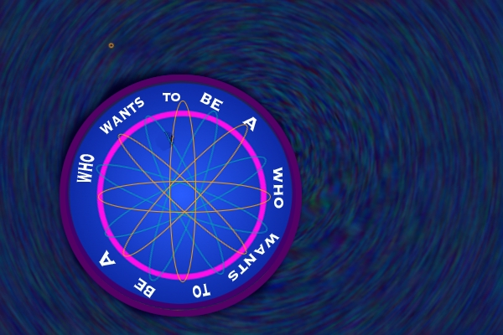
Siapa yang ingin menjadi…
ULANGANER?

Slide 13

Book Title
"Elleh haddebarim," Judul Ibrani dari buku yang kita namakan “Ulangan," apa artinya?
Hukum kedua
c. Allah berkata
b. Inilah
Perkataan-perkataan
d. Buku kelima

Slide 14
Manakah dari Sepuluh Perintah yang memuat sebuah janji?
Ulangan 5:16
a. Jangan Membunuh
c. Hormatilah ayahmu
dan ibumu
b. Jangan Mencuri
d. Tidak ada yang
benar

Slide 15
Ulangan 6: 4-9
“Dengarlah, hai orang Israel: TUHAN itu Allah kita, TUHAN itu esa…” dikenal sebagai…?
Shema
c. Berkat Harun
b. Mezzuzah
d. Debarin

Slide 16
Ulangan 29: 29 “Hal-hal yang tersembunyi ialah bagi TUHAN, Allah kita, tetapi hal-hal yang dinyatakan ialah ___selamanya…"
Bagi kita yang
belajar
c. Bagi kita dan
anak-anak kita
b. Bagi kita &
yang dekat
d. Semua yang di atas

Slide 17
Siapakah yang Musa tunjuk untuk menggantikan dia?
Ulangan 31:1
Harun
c. Kaleb
b. Yosua
d. Miryam

Slide 18
Dimana Musa mati?
Ulangan 32:49-50; 34:1, 5
Gn. Sinai
c. Gn. Faber
b. Gn. Horeb
d. Gn. Nebo

Slide 19
Siapa yang menguburkan Musa?
Yosua
c. Tuhan
b. Bangsa Israel
d. Harun

Slide 20
Episode 2
Timur Dekat Kuno Productions mempersembahkan…
E P I S O D E 2

Slide 21
Arti dari Judul
SELAMAT DATANG
ke
Buku Hukum Edisi Kedua
deuteros = “kedua"
nomos = “hukum"

Slide 22
Pentateukh
BUKU | IDE KUNCI | BANGSA | RAKYAT | KARAKTER ALLAH | PERAN ALLAH | PERINTAH ALLAH
Kejadian | Permulaan | Terpilih | Siap | Maha Kuasa Berdaulat | Pencipta | “Jadilah"
Keluaran | Penebusan | Terluput | Luput | Penyayang | Penebus | “Biarkan umatKu pergi"
Imamat | Ibadah | Terpisahkan | Diajar | Suci | Menguduskan | “Jadilah Kudus"
Bilangan | Pengembaraan | Terarah | Diuji | Adil | Pemelihara | “Masuklah!"
Ulangan | Perjanjian yang diperbaharui | Disiapkan | Diajar Kembali | Tuhan yang Mengasihi | Pemberi Berkat | “Taati!"
Bruce Wilkinson & Kenneth Boa, Talk Thru the Bible (Nashville, TN: Nelson, 1983)

Slide 23
Hal-hal Dasar
148
Pendahuluan & Judul
Inilah perkataan-perkataan
Penulis
Musa kecuali Ul. 34
Tanggal & Tempat
1405 S.M. di dataran Moab

Slide 24

Kunci dari Buku
147
Kata Kunci
Pembaharuan
Ayat Kunci
“Dengarlah, hai orang Israel: TUHAN itu Allah kita, TUHAN itu esa! Kasihilah TUHAN, Allahmu, dengan segenap hatimu dan dengan segenap jiwamu dan dengan segenap kekuatanmu." (Ul. 6:4-5)

Slide 25
Pernyataan Ringkasan
147
Musa berkhotbah & mencatat khotbah-khotbah yang menguraikan Hukum dengan tujuan mendorong generasi baru Israel pada pembaharuan perjanjian di Sinai, yang membawa berkat di Kanaan untuk ketaatan, bukan kutukan karena ketidaktaatan.

Slide 26
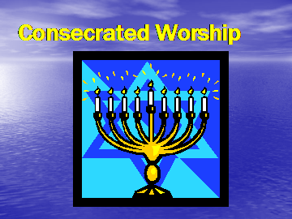
Karakteristik
149-150
Ulangan adalah salah satu buku yang paling berpengaruh dalam PL karena banyak dikutip oleh para nabi & di PB.
Ulangan berisi Shema terkenal (“Dengar"): “Dengarlah, Hai Israel: TUHAN itu Allah kita, TUHAN itu esa!" (6:4).
Buku terakhir dari Musa memuat perintah yang paling besar-yaitu Israel harus mengasihi TUHAN dengan totalitas dari hati, jiwa dan kekuatan (6:5).

Slide 27
Karakteristik
149-150
Tulisan ini juga yang pertama menyebutkan Masa Kesusahan Besar (4:29-31).
Ujian untuk menentukan nabi asli atau palsu hanya ditemukan di Ulangan (18:20-22).
Ulangan menjelaskan lebih banyak tentang Tanah Perjanjian dibandingkan dengan buku-buku lain di Alkitab (ps. 29–30).
Strukturnya unik di Alkitab karena dekat sekali mengikuti (mirip tapi tak sama) dengan pengikut perjanjian abad 15.

Slide 28
Bagan Buku
Khotbah Musa
Ke 1 1-4
Ke 2 5-26
Ke 3 27-30
Ke 4 31-34
Hukum-hukum umum 5-11
Hukum-hukum khusus 12-26
Prolog 1:6-4:49
Pembukaan 1:1-5
Perpisahan
Perjanjian
Sejarah
Legislatif
Nubuatan
Kematian
Kristus: Sang Nabi
Ulangan 18:18-19

Slide 29
Format Bawahan - Raja
149-150
Elemen
Penjelasan
Paralel di Ulangan
1. Pembukaan
Pendahuluan ke perjanjian
Pendahuluan: Latar Belakang Sejarah / Musa sebagai Mediator Perjanjian (1:1-4)
2. Prolog Historis
Sejarah dari perlakuan raja terhadap bawahan
Khotbah #1: Prolog Sejarah
(1:5–4:43)
3. Ketentuan Umum
Panggilan untuk setia sepenuh hati terhadap raja
Khotbah #2: Kewajiban Perjanjian
(4:44–11:32)
4. Ketentuan Spesifik
Hukum-hukum detail yang harus ditaati bawahan untuk menyatakan kesetiaan
Khotbah #2 lanjut: Hukum-hukum spesifik
(Pasal 12–26)

Slide 30
Format Raja-Bawahan
149-150
Elemen
Penjelasan
Paralel di Ulangan
5. Saksi Ilahi
Dewa-dewa dipanggil untuk menjadi saksi perjanjian
Surga & bumi menjadi saksi karena tidak ada dewa-dewa (4:26; 30:19; 31:28; 32:1)
6. Berkat & Kutuk
Hasil dari ketaatan atau ketidaktaatan perjanjian
Khotbah #3: Berkat & Kutuk
(Ps. 27–28)
Khotbah #4: Ringkasan Perjanjian
(Ps. 29–30)
Narasi / Khotbah: Transisi Mediator Perjanjian dari Musa ke Yosua
(Ps. 31–34)

Slide 31
Apa yang Tuhan sudah Lakukan-Harapkan-Akan Lakukan
147

Slide 32
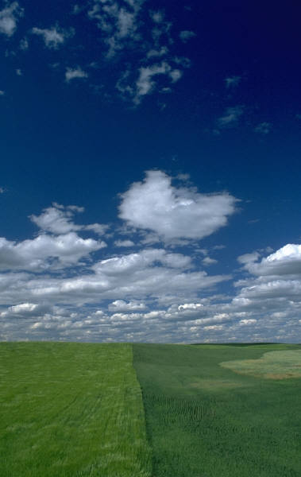

Di Dataran Moab…
Kitab Ulangan ditambahkan ke kanon saat Musa meninggal

Slide 33
Penjagaan Kepedulian Tuhan
Di Timur Yordan di wilayah Moab, Musa bercerita….
Tahun-tahun di Gurun
“Sebab TUHAN, Allahmu, memberkati engkau dalam segala pekerjaan tanganmu. Ia memperhatikan perjalananmu melalui padang gurun yang besar ini; keempat puluh tahun ini TUHAN, Allahmu, menyertai engkau, dan engkau tidak kekurangan apapun. " (Ul. 2:7).

Slide 34
Khotbah #1: Ulasan Historis
(1:5–4:43)
Pendahuluan Historis (1:1-5)
  Pengembaraan 40 tahun di Gurun(1:6-46)
Penakhlukan Sihon & Og (2:1–3:11)
Suku-suku Ruben & Gad (3:12-20)
Ulasan dari Tindakan Allah(3:21-29)
Nasehat Musa (4:1-43)

Slide 35
Ulangan 6:4-7
Dengarlah, hai orang Israel, ketetapan dan HUKUM yang akan aku ajarkan kepadamu…
4 Dengarlah (SHEMA), Hai Israel: TUHAN itu Allah kita, TUHAN itu esa.
5 Kasihilah TUHAN, Allahmu, dengan segenap hatimu dan dengan segenap jiwamu dan dengan segenap kekuatanmu.
6 Apa yang kuperintahkan kepadamu pada hari ini haruslah engkau perhatikan,
7 haruslah engkau mengajarkannya berulang-ulang kepada anak-anakmu dan membicarakannya apabila engkau duduk di rumahmu, apabila engkau sedang dalam perjalanan, apabila engkau berbaring dan apabila engkau bangun.

Slide 36
Khotbah # 2: Ketentuan
(4:44–26:19)
Pendahuluan kepada 10 Perintah (4:44–5:33)
  Shema (6–11)
Hukum Keagamaan & Ritual (12:1–16:17)
Hukum Sipil dan Sosial (16:18–26:19)

Slide 37
Shema Yahudi
“Dengarlah, Hai Israel:
TUHAN itu Allah kita,
TUHAN itu esa "
(Ul. 6:4)

Slide 38
Proklamasi Islam
“Aku bersaksi tidak ada Allah lain selain Allah, dan aku bersaksi Muhammad adalah rasulNya”

Slide 39
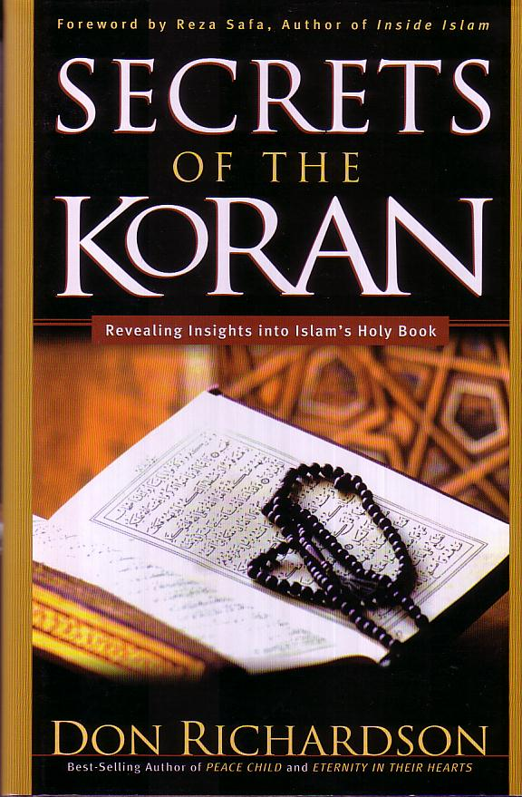
Marilah bandingkan Alkitab dengan tulisan-tulisan dari agama-agama lain …
Karya yang menusuk di 2003 ini tidak memotong kata-kata mengenai Quran dan Islam

Slide 40
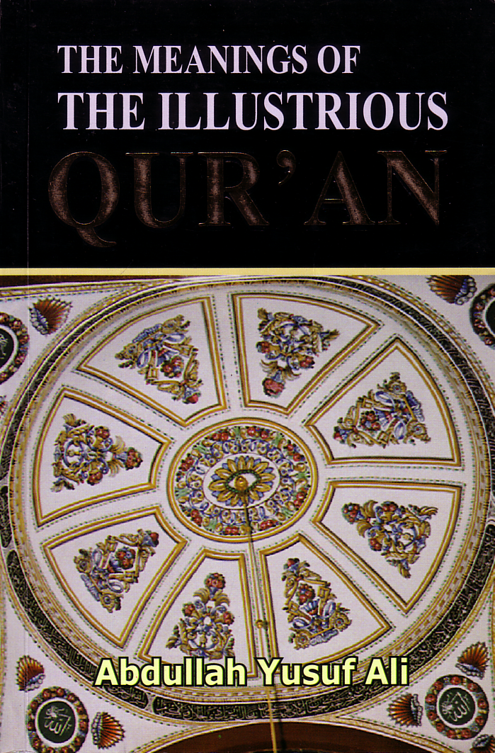
Qur'an Menurut
Edward Gibbon
"[Qur'an adalah] rapsodi inkoheren dari fabel dan aturan dan deklarasi yang jarang memikat sentimen atau sebuah ide, yang kadangkala merayap di debu dan kadangkala hilang di awang-awang…..
Penggunaan penipuan dan pembelotan, dari kekejaman dan ketidakadilan, seringkali digunakan guna mempropagandakan iman,…
Muhammad memerintahkan pembunuhan orang Yahudi dan penyembah berhala,…

Slide 41

Qur'an Menurut
Edward Gibbon
“Muhammad memanjakan keinginan seorang lelaki dan menyalahgunakan tuntutan kenabian. Pewahyuan spesial mendispensasikan dirinya dari hukum yang dia tetapkan bagi bangsanya. Perempuan, tanpa malu-malu, dirugikan haknya demi kepuasan nafsu Muhammad."
--Edward Gibbon, Decline and Fall of the Roman Empire, vol. 5
(cited in Don Richardson, Secrets of the Koran, 65-66)

Slide 42
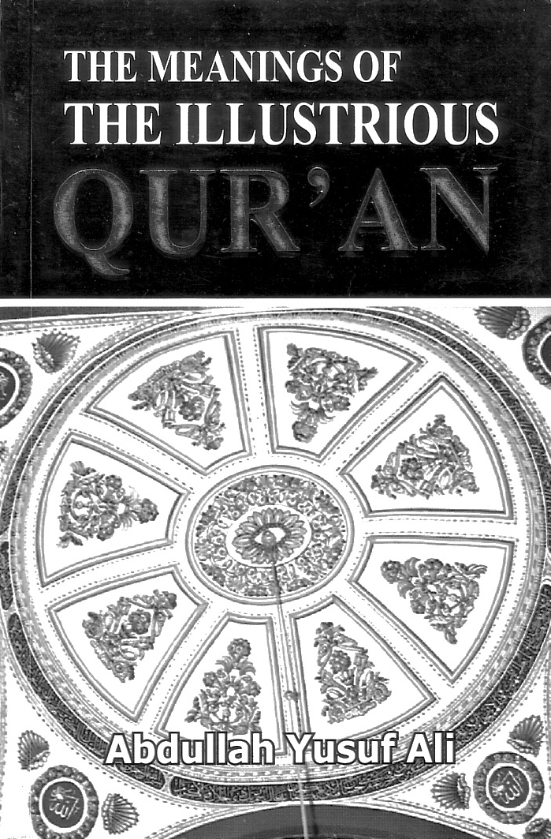
Bagaimana Qur'an mulai
“Dalam nama Allah, Sang Pemurah, Sang Belas asih. Mulialah Allah, sang Semesta dan Pelindung dari dunia; Sang Pemurah, Sang Belas asih; Tuhan dari Hari Penghakiman. Engkau (sendiri) yang kami sembah, and pertolonganMu kami cari.
Tunjukkan jalan lurus kepada kami. Jalan yang kepadanya Engkau karuniakan rahmatMu, yang (bagiannya) bukan kekejaman, dan yang tidak sesat."

Slide 43
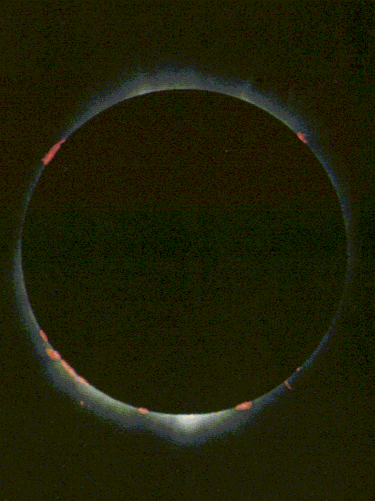

Tapi Tidak Semua Monoteis Sama…
Islam
Alkitab
Non-Trinitarian
Trinitarian
Tidak ada Hubungan dalam diriNya sendiri
Dalam Hubungan dengan diriNya
Atribut Bercabang Dari KehendakNya
Atribut Bercabang Dari Natur Ilahi
Berubah-ubah esensinya
Diwariskan secara Konsisten
Tidak Bisa Dikenal atau Dipercaya
Dapat Dikenal dan Dipercaya
Imad Shehadeh, "The Predicament of Islamic Monotheism," Bibliotheca Sacra 161 (April-June 2004): 162.
Notes:
Imad Shehadeh, "The Predicament of Islamic Monotheism," Bibliotheca Sacra 161 (April-June 2004): 162.

Slide 44
Diagram Trinity
Bapa
adalah
Bukan
Bukan
TUHAN
adalah
adalah
Anak
Roh
Bukan
H. Wayne House, Charts of Christian Theology and Doctrine, 45

Slide 45
Khotbah #3 : Berkat & Kutuk
(27-28)
Upacara untuk menegur Hukum (27)
“Berkat" suku-suku di Gn. Gerizim (28)
“Kutuk" suku-suku di Gn. Ebal (28)

Slide 46
Berkat & Kutuk (28)
Diberkatilah engkau di kota dan di ladang (3)
Terkutuklah engkau di kota dan di ladang (16)
Diberkatilah buah kandunganmu,
hasil bumimu dan hasil ternakmu (4)
Terkutuklah buah kandunganmu,
hasil bumimu dan hasil ternakmu (17)
Diberkatilah bakulmu dan tempat adonanmu (5)
Terkutuklah bakulmu dan tempat adonanmu (18)
Diberkatilah engkau pada waktu masuk dan pada waktu keluar (6)
Terkutuklah engkau pada waktu masuk dan pada waktu keluar (19)
Bersatu jalan musuhmu akan menyerangi engkau, tetapi bertujuh jalan mereka akan lari dari depanmu (7)
Bersatu jalan engkau akan keluar menyerang mereka, tetapi bertujuh jalan engkau akan lari dari depan mereka (25)
Engkau memberi pinjaman kepada banyak bangsa, tetapi engkau sendiri tidak meminta pinjaman (12)
Ia akan memberi pinjaman kepadamu, tetapi engkau tidak akan memberi pinjaman kepadanya (44)

Slide 47
Khotbah # 4 : Pembaharuan Perjanjian
(29-30)
Permohonan ketaatan perjanjian (29)
Cerai berai & Pemulihan Israel (30:1-10)
Pengesahan TANAH PERJANJIAN (30:11-20)
- Kemakmuran untuk Ketaatan (kehidupan)
- Kehancuran untuk Ketidaktaatan (kematian)

Slide 48

Asli * Kekal * Tanpa Starat
Kej. 13:15; Kej. 15
7
Perjanjian Abraham
Kej. 12:1-3
TANAH KETURUNAN BERKAT
ABRAHAM
PANGGILAN
T- K - B
• ASLI
• KEKAL
• TANPA SYARAT
Handbook pg. 19-24
16
3

Slide 49
Ulangan 30:1-4
44
7
PEMBUANGAN & KEMBALINYA PERJANJIAN
¹ Maka apabila segala hal ini berlaku atasmu, yakni berkat dan kutuk yang telah kuperhadapkan kepadamu itu, dan engkau menjadi sadar dalam hatimu di tengah-tengah segala bangsa, ke mana TUHAN, Allahmu, menghalau engkau,
²dan apabila engkau berbalik kepada TUHAN, Allahmu dan mendengarkan suaraNya sesuai dengan segala yang kuperintahkan kepadamu pada hari ini, baik engkau maupun anak-anakmu, dengan segenap hatimu dan dengan segenap jiwamu, ³maka TUHAN, Allahmu, akan memulihkan keadaanmu dan akan menyayangi engkau. Ia akan mengumpulkan engkau kembali dari segala bangsa, ke mana TUHAN, Allahmu, telah menyerakkan engkau. (NIV).
27

Slide 50
Ulangan 30
7
TANAH PERJANJIAN
⁵ TUHAN, Allahmu akan membawa engkau masuk ke negeri yang sudah dimiliki nenek moyangmu, dan engkaupun akan memilikinya pula. Ia akan berbuat baik kepadamu dan membuat engkau banyak melebihi nenek moyangmu.
⁶ Dan TUHAN, Allahmu akan menyunat hatimu dan hati keturunanmu, sehingga engkau mengasihi TUHAN, Allahmu, dengan segenap hatimu dan dengan segenap jiwamu, supaya engkau hidup. (NIV)
MUSA
Keluaran
Sinai
M - C - C
Kadesh Barnea
40
40
5 Khotbah
Handbook pg. 26-29
27

Slide 51
Amplifikasi Tanah
7
Perjanjian Abraham
Kej. 12: 1-3
TANAH KETURUNAN BERKAT
MUSA
Keluaran
Sinai
Tanah
M - C - C
Kadesh Barnea
40
40
5 Khotbah
Ul 30:1-10
Handbook pg. 26-29
28

Slide 52
Garis Waktu Kerajaan & Perjanjian
22 &
337
9g
Kerajaan mengajarkan...
Perjanjian Allah dengan Abraham untuk menempatkan kembali kekuasaan manusia melalui Israel sebagai “kerajaan imam” (Kej. 12:1-3; Kel. 19:6)
Kegagalan Israel untuk menjadi saksi sebagai kerajaan imam diadili melalui pengasingan dibawah kekuasaan asing
Yesus memperluas kerajaanNya dalam bentuk misterius kepada gereja (Mat. 13)
Yesus mengalahkan musuh Israel dan bangsa percaya (Rom. 11:26-27)
Yesus berkuasa atas segala dengan para orang suci (Ef. 1:9-10; Why. 20:1-6; 22:5b)
Adam memerintah dengan Allah (Kej. 1:26, 28; 2:19)
Setan memerintah sebagai tuhan dari dunia ini (Kej. 3:15;
2 Kor. 4:4)
Israel menolak tawaran Mesias hal kerajaan (Mat. 12:41-42; 23:37-39)
Kejatuhan manusia
(Kej. 3)
Perjanjian Nuh
Kejadian 6:18; 9:8-17
Perjanjian Tanah
ISRAEL
GEREJA
MESSIANIC KERAJAAN
(Fokus Nasional)
“Manusia Baru" (Ef. 2:15)
Millennial Abadi
Kejadian15:18 (bd. Ul. 30:1-10) janji-janji:
Tanah dari Wadi Mesir ke sungai Efrat (Yes. 27:12)
Kepemilikan selamanya dari tanah (Kej. 17:8) setelah pengasingan/restorasi
Seluruh dunia diberkati melalui tanah (Yes. 14:1-2)
Israel diadili karena menolak Mesias dangan diusir dari tanah untuk 19 abad
(AD 70–AD 1948) tapi sekarang direstorasi sebagian (Ezek. 37:1-7)
Restorasi penuh (Ezek. 37:8-28) Yerusalem Ibukota dunia
(Yes. 2:1-5)
Yerusalem Baru
(Wah. 21–22)
Tanah
Perjanjian Daud
Yesus adalah kepala gereja, yaitu bait rohani (Ef. 2:19-22; 2 Kor. 6:16)
Yesus berkuasa atas dunia
(Yes. 11)
Dengan santo (Wah. 5:10; 20:4-6)
Yesus menyerahkan kerajaan ke Bapa (1
Kor. 15:24)
Perjanjian Abraham
2 Samuel 7:12-16 janji-janji abadi:
Anak-anak laki-laki (“keluarga" tidak pernah terhapus)
Kerajaan (dinasti politik)
Tahta (hak memerintah melalui keturunan)
Bait (anak akan membangunnya)
Kejadian 12:1-3
keturunan
Perjanjian Baru
Semua 5 elemen terpenuhi pada restorasi nasional (Zek. 8)
Semua dibuat baru! (Wah. 21:5)
Yeremia 31:31-34 janji-janji:
Pengampunan
Roh yang menetap
Hati, sifat, pikiran baru
Penyatuan kembali Israel dan Yehuda
Tidak perlu penginjilan
Hukum Musa digantikan dengan tiga elemen dari Perjanjian Baru (Luk 22:20; 2 Kor. 3:6)
berkat
Perjanjian Musa
Hukum dihapuskan, terpenuhi dan digantikan pada salib (Rom. 7:1-6;1 Kor. 9:19-21; Ibr. 8:13)
Edisi Ke 6
15 Juni 2012
Sementara (Gal. 3:19) dan bersyarat (Ul. 28) untuk menyingkap dosa (Rom. 7:7) dan mengatur Israel (Gal. 3:23-25)
Firman mempunyai dua penekanan Kerajaan-Perjanjian. Peran Israel dari Abraham ke Yesus meluas melingkupi Gereja (berkelanjutan) tapi Gerja tidak pernah menggantikan bangsa sebagai “Israel baru” (putus). Israel akan kembali menikmati posisi utama di dunia setelah percaya Kristus pada kedatangan yang kedua.
Notes:
Slides 13 and 127 repeated

Slide 53
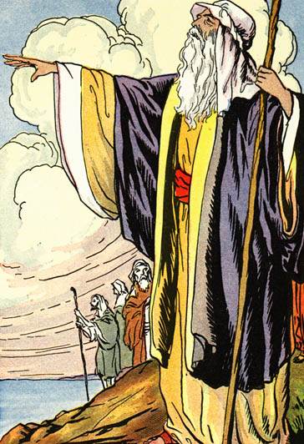
Transisi: Sukses Kepemimpinan (31-34)
Yosua & Buku Hukum (31)
Nyanyian Musa (32)
Musa memberkati Israel (33)
  Musa meninggal dunia (34)

Slide 54
Apa pengaruhnya terhadap saya?
T A A T

Slide 55
Black

Slide 56
Kategori Hukum Musa
Kriminal
Kependudukan
Keluarga
Agama
Amal

Slide 57
Bermacam-macam Hukum dalam Perjanjian Musa
Hukum Apodiktik (mutlak, perintah tanpa syarat atau larangan)
Hukum Kasuistik (hukum kasus, “Jika A, maka B," gambar, penjelasan)

Slide 58
Hukum tersebut dibuat untuk mereka yang hidup di. . .
kondisi geografi dan iklim yang khusus
budaya Timur Dekat kuno
konteks agama tertentu dari Timur Dekat kuno

Slide 59
Hukum Musa Masa Kini?
Hukum Musa tidak membatasi orang Kristen masa kini karena kekuasaan perjanjiannya telah berakhir
Beberapa ketetapannya diulangi atau diperbaharui dalam perjanjian baru
Hukum Musa telah ditandai/ digenapi dalam Yesus Kristus
Orang percaya sekarang internasionalisasi lebih jauh dari suku Israel, jadi dibutuhkan sebuah perjanjian baru

Slide 60
Hukum tidak mengatur, tetapi menyingkapkan.
Menyatakan:
Siapa Tuhan itu
Apa yang Tuhan tuntut
Apa itu dosa

Slide 61

Dua Macam Dasar dari Perjanjian Untuk Berkat
BERKAT
Walt Russell, Playing with Fire, p. 121
Ikatan Perjanjian
Dijelaskan oleh
Perjanjian Abraham
Perjanjian Daud
Perjanjian Administratif Bagaimana mengalami berkat
Digantikan oleh
Perjanjian Musa Istilah Israel untuk ketaatan
Istilah baru dari ketaatan di bawah Mesias

Slide 62
Black

Slide 63
Sebuah Lagu
(Ulangan 6: 4-5)
“Dengarlah, hai orang Israel:
TUHAN itu Allah kita,
TUHAN itu esa.
Kasihilah TUHAN, Allahmu,
dengan segenap hatimu dan
dengan segenap jiwamu dan dengan segenap kekuatanmu"

Slide 64
Nama Buku
148
Ulangan berarti “hukum kedua" (Yunani: deu,teroj, kedua, dan no,moj, hukum) – buku ini sebenarnya mengadaptasi & mengembangkan hukum asli yang diberikan di Gunung Sinai.
Judul bahasa Inggris ini berasal dari terjemahan Perjanjian Lama yang salah dari Ulangan 17:18 berarti “pengulangan Hukum ini" (dibenarkan “salinan Hukum ini" dalam terjemahan Inggris).
Judul bahasa Ibrani ini adalah “Ini Adalah Dua Kata" (~yrib;D]hæ hL,a, 'elleh haddebarim) dari dua kata pertama berdasarkan metode penjudulan yang kuno. Ini adalah judul yang lebih baik sebagai buku rekaman khotbah Musa untuk menjelaskan Hukum (1:5).

Slide 65
Kepengarangan –
Bukti Eksternal
148
Kesaksian Yahudi kuno, Samaria & Kristen secara seragam setuju bahwa kitab Ulangan ditulis oleh Musa.
Pasal-pasal Perjanjian Lama menunjukkan bahwa seluruh Pentateukh adalah Perjanjian Musa
Yesus sendiri menganggap kitab ini otoritatif dalam kutipanNya pada saat dicobai.

Slide 66
Bukti Internal
148
Kepengarangan Musa untuk kitab Ulangan telah dipegang hampir secara universal oleh Yahudi & Kristen sampai kebangkitan abad 19 kritikus liberal. Mereka tidak tahu siapa yang menuliskannya, tapi mereka assumsikan ini bukan Musa untuk 4 alasan:
Tidak ada yang mengetahui identitas “buku Hukum” & produksi “tiruan agama” sangat tidak umum untuk Timur Dekat juga tidak etis. Struktur buku juga pas pada jaman Musa, bukan Yosia.
Liberal-liberal ini percaya “buku Hukum” ditemukan 800 tahun setelah Musa pada waktu kekuasaan Yosia adalah “tiruan agama” dari Ulangan yang ditulis di era Yosia (2 Tawarikh 34:14).
Buku ini tidak mengklaim bahwa Yerusalem adalah pusat ibadah, tapi Gunung Ebal (27:1-8). Ini merupakan kelalaian bagi orang yang membuat tiruan yang mau memotivasi Israel untuk mengganti ibadah di tempat tinggi dengan ibadah sejati di Yerusalem.
2. Mereka mengklaim buku memerintah tempat ibadah
central (12:1-14) di Yerusalem untuk melawan ibadah
di “tempat tinggi” di sejarah Israel nantinya.

Slide 67
Bukti Internal
148
Kepengarangan Musa untuk kitab Ulangan telah dipegang hampir secara universal oleh Yahudi & Kristen sampai kebangkitan abad 19 kritikus liberal. Mereka tidak tahu siapa yang menuliskannya, tapi mereka assumsikan ini bukan Musa untuk 4 alasan:
Keempat argumen ini tidak meyakinkan karena buku ini secara eksplisit mengklaim kepengarangan Musa lebih dari 40 kali. Buku ini juga melihat Kanaan dari luar, mengasumsi pendengarnya mengingat gurun, mendeskripsikan kehidupan Israel di tenda, menunjukkan pengetahuan akan detil geografi dan historis, & mengikuti bentuk perjanjian suzerain abad ke 15 & 14.
Adalah benar ada yang ditambahkan tapi ini tidak menghasilkan bukti yang meyakinkan bahwa Musa tidak menulis bagian besar dari buku ini. Juga aktivitas editor yang terinspirasi tidak sesuai dengan doktrin inspirasi.
Beberapa materi adalah lewat dari jaman Musa (2:10-12, 20-23; 3:13b-14; ps. 34).
4. Buku ini memuat prediksi akurat mengenai pengasingan Israel dan pengumpulan kembali (4:25-31; 28:20-68; 29:22-28; 30:1-10; 32:23-43).
Liberal-liberal mengungkapkan bias mereka akan hal supernatural, yang berarti bahwa Tuhan tidak tahu masa depan!

Slide 68
Keadaan
149
Waktu
Musa mati sebelum Israel memasuki Tanah Perjanjian (Ulangan 34) pada 1405 BC. Kitab Ulangan mencatat kata-kata terakhirnya ke bangsa ini dalam tahun strategis.
Penerima
Pembaca asli terdiri dari Yahudi generasi baru di Moab dengan Musa yang mendengarkan dia menyampaikan khotbah-khotbah tercatat di Ulangan.
Peristiwa
Bangsa ini telah dipilih Tuhan (Kejadian), ditebus dari Mesir dengan kemah yang lengkap (Keluaran), diinstruksikan untuk sebulan hidup dalam kesucian (Imamat), dan disiapkan untuk memiliki tanah melalui 40 tahun di gurun (Bilangan).
Pada saat ini generasi baru siap untuk menakhlukkan tanah, setelah sampai pada dataran Moab di seberang Sungai Yordan. Melihat kematiannya yang mendekat dan waktu strategis dalam sejarah bangsa, Musa berkhotbah beberapa khotbah yang penting, lalu menuliskannya untuk mendorong bangsa Israel untuk mengasihi, percaya dan taat Tuhan supaya menerima berkatNya.

Slide 69
Argumentasi
150
Ulangan mengikuti format perjanjian raja-bawahan yang umum pada masa itu.
Dalam kitab ini, TUHAN (raja) menggunakan Musa sebagai mediator perjanjianNya untuk membimbing generasi baru Israel (bawahan) kepada pembaharuan Perjanjian Musa yang dibuat dengan generasi sebelumnya yang mati di gurun.
Setelah pendahuluan (1:1-4), pembaharuan perjanjian ini dicapai dengan mengingatkan Israel tentang apa yang sudah TUHAN lakukan untuk bangsa (1:5–4:43).

Slide 70
Argumentasi
150
Kemudian Musa menjelaskan dengan dasar ketentuan-ketentuan dimana Israel sebagai bawahan harus setuju untuk diperbaharui sebagai institusi (4:44–26:19), dan hasil-hasilnya kedua pihak menaati atau menjadikan standar perjanjian tersebut (ps. 27–28).
Naik banding terakhir untuk ketaatan (ps. 29–30) diikuti dengan transisi dari Musa ke Yosua sebagai mediator perjanjian (ps. 31–34) karena bab terakhir mencatat tentang kematian Musa.

Slide 71
Sintesis
150-151
Pembaharuan Perjanjian
1:1-4
Pendahuluan: Latar Belakang/ Pengantara
1:5–4:43
#1: Prolog Sejarah
4:44–26:19
#2: Persyaratan-persyaratan

Slide 72
Sintesis
150-151
Pembaharuan Perjanjian
27–28 #3: Berkat dan Kutuk
29–30 #4: Kesimpulan Perjanjian
31–34 Transisi Kepemimpinan

Slide 73
Garis Besar
151-155
I. (1:1-4) Pendahuluan: Latar belakang Sejarah khotbah Musa adalah di padang gurun sebelah timur Kanaan setelah generasi baru memenangkan Transjordan dan sebelum menduduki Kanaan, yang memberi kaitan terhadap Perjanjian Palestina.
II. (1:5–4:43) Pendahuluan Sejarah: Khotbah Musa yang pertama memberikan tinjauan sejarah dari pembebasan Tuhan dan ketentuan ketika orang-orang taat, dan penghakiman ketika mereka memberontak, menasehati mereka menaati hukum dan menolak berhala.
III.(4:44–26:19) Persyaratan: Khobah Musa yang kedua menggambarkan kewajiban perjanjian umum dan hukum khusus yang Tuhan harapkan dari bangsa itu untuk menolong Israel menunjukkan kesetiaan total pada TUHAN sebagai Raja.

Slide 74
Garis Besar
151-155
IV. (Ps. 27–28) Khotbah Musa yang ketiga memerintahkan pembaharuan perjanjian dan menyatakan berkat untuk ketaatan dan kutuk untuk ketidaktaatan untuk memotivasi ketaatan terhadap perjanjian.
V. (Ps. 29–30) Khotbah Musa yang keempat menyerukan ketaatan perjanjian dan menjamin berkat terakhir untuk memotivasi Israel mematuhi perjanjian.
VI. (Ps. 31–34) Transisi dari Musa ke Yosua sebagai pengantara perjanjian mengajarkan Israel tentang ketentuan Tuhan yang setia untuk kelanjutan dari perjanjian sewaktu memperingati kemurtadan, menegaskan kebutuhan Israel untuk mematuhi perjanjian.

Slide 75
Perhatian Sosial Utama dalam Perjanjian Musa
The Bible Visual Resource Book, 39
156
Kepribadian
Setiap orang perlu merasa aman
(Kel. 20:13; 21:16-21, 26-31; Im. 19:14;
Ul. 5:17; 24:7; 27:18).
Hasil bumi
Semua orang harus berbagi buah-buahan hasil bumi (Kel. 23:10-11; Im. 19:9-10; 23:22; 25:3-55; Ul. 14:28-29; 24:19-21).
Fitnah
Setiap orang dijamin aman dari fitnah & tuduhan palsu (Kel. 20:16; 23:1-3; Im. 19:16; Ul. 5:20; 19:15-21).
Hari Sabat
Setiap orang, termasuk hamba yang rendah sampai orang asing yang menetap, harus berbagi istirahat mingguan dalam Sabat Tuhan (Kel. 20:8-11; 23:12; Ul. 5:12-15).
Wanita
Tidak ada wanita yang boleh dieksploitasi karena statusnya dalam masyarakat
(Kel. 21:7-11, 20, 26-32; 22:16-17; Ul. 21:10-14; 22:13-30; 24:1-5).
Perkawinan
Hubungan pernikahan harus dijaga kesuciannya (Kel. 20:14; Im. 18:6-23; 20:10-21; Ul. 5:18, 22:13-30).
Hukuman
Hukuman untuk kesalahan tidak boleh melampaui batas sehingga pelakunya merasa bukan lagi manusia (Ul. 25:1-5).
Pemerasan
Semua orang, bagaimana cacat, miskin atau lemah, tidak boleh ditindas atau dieksploitasi (Kel. 22:21-27; Im. 19:14,33-34; 25:35-36; Ul. 23:19; 24:6,12-15,17; 27:18).

Slide 76
Perhatian Sosial Utama dalama Perjanjian Musa
The Bible Visual Resource Book, 39
156
Martabat
Setiap martabat & hak Israel untuk menjadi orang bebas dan hamba Tuhan harus dihormati & dijaga
(Kel. 21:2,5-6; Im. 25; Ul. 15:12-18).
Keadilan
Setiap orang harus mendapat akses ke pengadilan & diberikan pengadilan yang adil (Kel. 23:6,8; Im. 19:15; Ul. 1:17; 10:17-18; 16:18-20; 17:8-13; 19:15-21).
Warisan
Setiap warisan Israel di tanah perjanjian harus dijaga
(Im. 25; Bil. 27:5-7; 36:1-9; Ul. 25:5-10).
Tata Sosial
Setiap posisi yang diberikan Tuhan dalam masyarakat harus dihormati
(Kel. 20:12; 21:15,17; 22:28; 19:3,32; 20:9;
Ul. 5:16; 17:8-13; 21:15-21; 27:16).
Hukum
Tidak ada yang di atas hukum, bahkan raja sekalipun (Ul. 17:18-20).
Harta benda
Harta benda setiap orang harus dijamin
(Kel. 20:15; 21:33-36; 22:1-15; 23:4-5;
Im. 19:35-36; Ul. 5:19; 22:1-4; 25:13-15).
Hasil bumi
Setiap orang berhak menerima buah dari hasil kerjanya
(Im. 19:13; Ul. 24:14; 25:4).
Binatang
Perhatian kepada kesejahteraan mahluk lain juga termasuk dunia fauna
(Kel. 23:5,11; Im. 25:7; Ul. 22:4-7; 25:4).

Slide 77
Kunci Teks PL tentang Tanah
158
David Larsen, Israel, Gentiles and the Church, 26
(diadopsi dari teks Yeremia)
Kejadian
12:7; 13:14-17; 15:7-21; 17:1-8; 24:7; 28:13-15
Yeremia
12:14-17; 16:14-15, 18; 18:16; 23:5-8; 30:18-21; 31:10-14, 21-40; 32:37-41; 33:10-13
Keluaran
12:25; 13:5, 11; 32:13; 33:1
Yehezkiel
11:17-21; 17:22-24; 34:11-31; 37:1-14
Bilangan
11:12; 14:15-16, 23; 32:8
Hosea
13:9–14:9
Ulangan
1:8; 6:10; 9:28; 12:20; 19:8; 27:3; 30:5
Mikha
2:12
Yosua
23:5
Zefanya
2:19-20
Yesaya
5:25-26; 11:11-12; 66:19-20
Zakharia
12:10-11

Slide 78
Masa Depan Israel (Ul. 28–32)
159
Adaptasi dari Wilbur M. Smith, "Prophecies Regarding Israel,"
Moody Monthly (Desember 1958), 39 (Dikutip oleh Larsen, 23-24)
Ulangan 28-32 menyimpulkan masa depan Israel dari masa Musa ke masa yang akan datang. Nubuatan ini diulang di seluruh Perjanjian Lama.
31:16-21
Israel akan berpaling dari Tuhan
(dimulai setelah kematian Yosua)
28:15-60
Tuhan akan menghakimi Israel di tanah untuk ketidaktaatan (masa hakim-hakim dan kerajaan yang terpecah)
28:32-39, 48-57
Israel akan ditaklukkan (oleh Assyria dan Babylon)
28:33
Musuh Israel akan menguasai wilayahnya untuk suatu waktu (Babylon, Persia, Yunani, Romawi, Katolik, Muslim, Britain, dsb)
28:38-42; 29:23
Tanah akan tetap ditinggalkan (M 70 - M 1948)
28:63-67; 32:26
Israel akan diserakkan diantara bangsa-bangsa “dari satu ujung ke ujung yang lain” (28:64; M 70 to M 1948)

Slide 79
Masa Depan Israel (Ul. 28–32)
159
Adaptasi dari Wilbur M. Smith, "Prophecies Regarding Israel,"
Moody Monthly (Desember 1958), 39 (Dikutip oleh Larsen, 23-24)
Ulangan 28-32 menyimpulkan masa depan Israel dari masa Musa ke masa yang akan datang. Nubuatan ini diulang di seluruh Perjanjian Lama.
28:62
Israel akan menjadi “sedikit” (hari ini Yahudi hanya terhitung kurang dari 1% dari populasi dunia
28:44-45
Walaupun dihukum, Israel tidak akan dihancurkan
bila bertobat
28:40-41; 30:1-2
Israel akan bertobat pada masa tribulasi
(penyiksaan berlangsung di setiap abad tapi akan lebih berat pada masa 72 bulan)
30:3-10
Tuhan akan mengumpulkan Israel dari bangsa-bangsa dan mengembalikan dia ke Tanah Perjanjian (dimulai di akhir 1800 dalam ketidakpercayaan seperti dinubuatkan Yeh. 37:7-8 & berlanjut sampai sekarang)
30:3-13; 28:1-14
Ketaatan Israel akan memberkati dia dalam pencapaian prestasi dan kemakmuran di kerajaan milenial

Slide 80
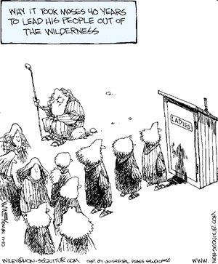
Bersungut di Gurun
Paul N. Benware, Survey of the Old Testament, 68
157a
AYAT
KELUHAN ISRAEL
RESPON MUSA
RESPON TUHAN
Why it took Moses 40 years to lead his people out of the wilderness
Kel. 14:11
Tentara Firaun
Mendorong Israel untuk percaya Tuhan
Membebaskan Israel
Kel. 15:24
Air pahit
Berseru kepada Tuhan
“menyembuhkan” air
Kel. 16:2
Kekurangan makanan
Memarahi Israel
Menyediakan manna
Kel. 17:2
Kekurangan air
Berdoa kepada Tuhan
Air dari batu
Bil. 11:1
Tuhan menyediakan makanan
Marah & berdoa
penghakiman
Bil. 14:2
Kepemimpinan Musa
Memohon dengan Israel, Berdoa
Penghakiman
Bil. 162
Kepemimpinan Musa
Menegur & berdoa
Penghakiman
Bil. 16:41
Musa
Berdoa
Penghakiman
Bil. 20:2
Musa & kekurangan air
Memarahi Israel
Memukul batu
Menyediakan air
Ul. 21:4
Musa & manna
Tidak ada respon
Penghakiman

Slide 81
Perbandingan Perjanjian
157b
Hanya ada 4 kunci perjanjian eskatologis dalam Alkitab. Ciri-ciri umumnya adalah:
1. Tanpa syarat
2. Kekal
3. Sebagian & kerohanian terpenuhi pada saat ini
4. Menyeluruh & sungguh terpenuhi pada
masa mendatang
5. Lingkup universal

Slide 82
Kontras Perjanjian
157b
Abraham
Tanah
Daud
Baru
Definisi:
Janji Allah diberikan Israel…
tanah, peraturan dan berkat untuk menguntungkan dunia
Tanah fisik dari Wadi Mesir ke sungai Efrat
(Kej. 15:18)
kekuasaan politik dari keturunan Daud selamanya dari Sion
Berkat rohani dari pembersihan bangsa dan restorasi
Hubungan
Payung/ Keteduhan
Tanah
Keturunan
Berkat
Teks Kunci
Kej. 12:1-3
Ul. 30:1-10
2 Sam. 7:12-16
Yer. 31:31-34
Penerima
Waktu
Tempat
Abraham
2060 SM
Ur di Kaldes
Musa
1445 SM
Gn. Sinai
Daud
1004 SM
Yerusalem
Yeremiah
595 SM
Yerusalem
Berkat Pribadi untuk Penerima Pertama
Barang & nama diberkati, anak, musuh didisiplin
Hak melihat Kanaan dari jauh
Anak (“keluarga") tidak pernah terhapus
(Mat. 1:1-17)
–

Slide 83
Kontras Perjanjian
157b
Abraham
Tanah
Daud
Baru
Berkat Nasional
Bangsa yang besar akan datang dari Abraham
Pengasingan
Pengumpulan
Penyatuan
(Yes. 11:11-16)
Pertobatan
Tanah yang direstorasi
Kemakmuran
Bait (melalui anak)
Raja benar memerintah (keturunan Daud) atas kerajaan dimana Israel menetap
(Yes. 11:1-5)
Penyatuan Israel & Yehuda
Pengampunan
Roh menetap
Hati baru
100% Kristen
(Yeh. 36:25-38)
Berkat Universal
Semua bangsa terberkati melalui Kristus
Dunia diberkati melalui mengunjungi Yerusalem (Zak. 14:16-19)
Kerajaan (kekuasaan politik atas seluruh bumi)
Seluruh dunia diinjili
Pemenuhan Saat ini (Sebagian)
Gereja sebagai turunan rohani Abraham(Gal. 3:5)
Pengumpulan & kelahiran Israel modern (Yeh. 37:7-8)
Gereja sebagai bait rohani & menunggu Kristus berkuasa
Hukum dihapuskan, pengampunan, sifat baru dan Roh tinggal
Pemenuhan masa depan (Penuh)
Ke 4 perjanjian terpenuhi di Kerajaan seribu tahun
Israel diberikan batas penuh (Yeh. 37:8-28; 47–48)
Yesus berkuasa atas dunia (Yes. 2, 11) dengan orang suci (Wah. 5:10)
Dunia 100% Kristen dan Israel/Yehuda bersatu

Slide 84
Aplikasi
147
Ketaatan yang sejati berpusat pada kasih – bukan legalisme.
Peraturan Tuhan yang umum yaitu berkat adalah hasil dari ketaatan tetapi masalah adalah hasil dari ketidaktaatan.

Slide 85
Black

Slide 86


Link survey PL di BibleStudyDownloads.org
Dapatkan slide ini tanpa biaya
Notes:
Old Testament Survey PPT in Bahasa Indonesia

